Slide 1
第六章 面向对象分析
6.1 面向对象方法概述
6.2 用例模型
6.3 静态结构模型与动态行为模型

Slide 2
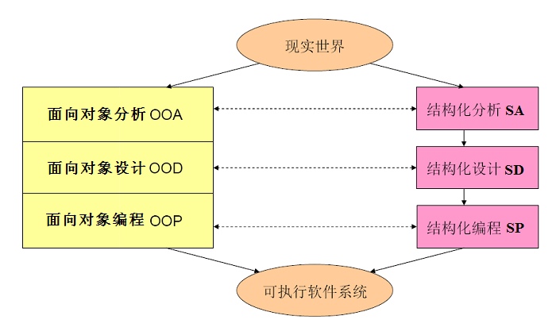
6.1 面向对象方法概述
一、面向对象方法与传统的结构化方法对比

Slide 3
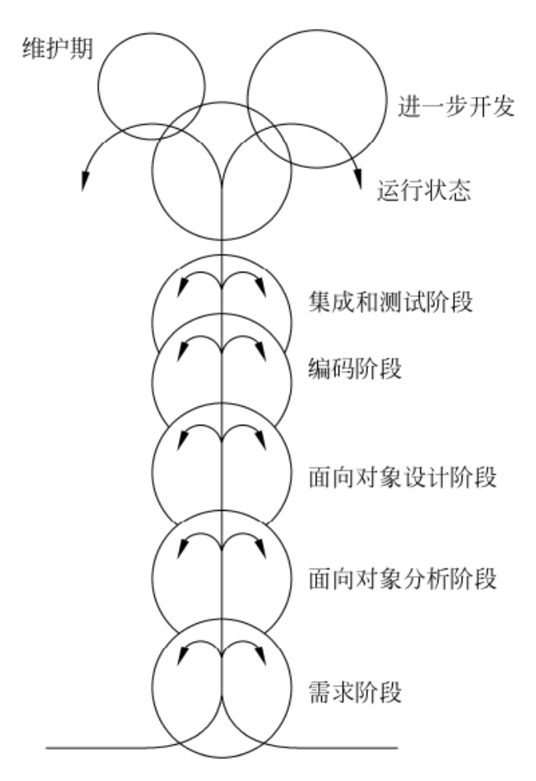
6.1 面向对象方法概述
二、面向对象软件开发过程模型——喷泉模型
该模型的主要特点：
面向对象开发过程中，各阶段之间形成频繁的迭代；
各阶段均采用统一的“对象”概念，使得各阶段之间形成“无缝”连接。

Slide 4
6.1 面向对象方法概述
三、面向对象方法的基本概念
软件工程中对“面向对象”的定义：面向对象=对象+类+继承+消息通信
核心概念：
  对象（Object）
  类（Class）
  封装（Encapsulation）
  继承（Inheritance）
  多态性（Polymorphism）
  消息（Message）
  类间关系（Relationship between classes）

Slide 5
6.1 面向对象方法概述
1、对象（Object）
用来描述现实世界中客观存在的事物。
对象是构成软件系统的一个基本单位。它由一组属性以及作用于这组属性的一组操作（也称方法）共同构成。
属性：描述对象静态特征的一个数据项。
操作（或方法）：描述对象动态特征的一个函数或过程。

Slide 6
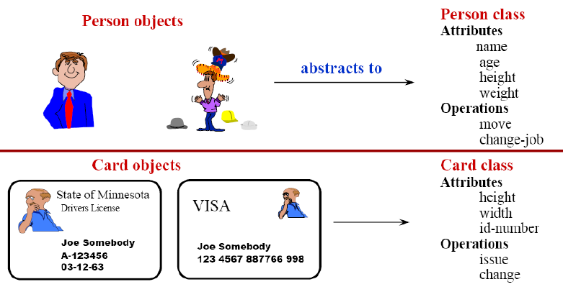
6.1 面向对象方法概述

Slide 7
6.1 面向对象方法概述
2、类（Class）
具有相同属性和相同操作的一组对象可归并为一个“类”。
类是抽象的，对象是具体的。
例如：“学生”是一个类，“计算机学院1080310101号学生张三” 则是 “学生”类的一个具体实例，是属于该类的一个对象。

Slide 8
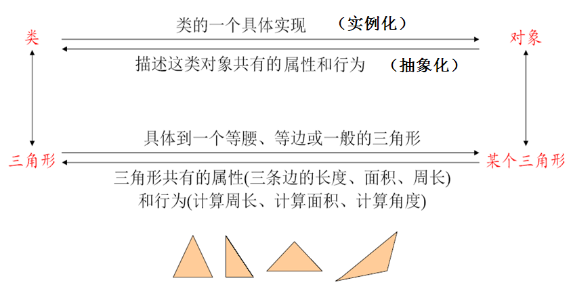
6.1 面向对象方法概述
对象和类之间的比较：

Slide 9
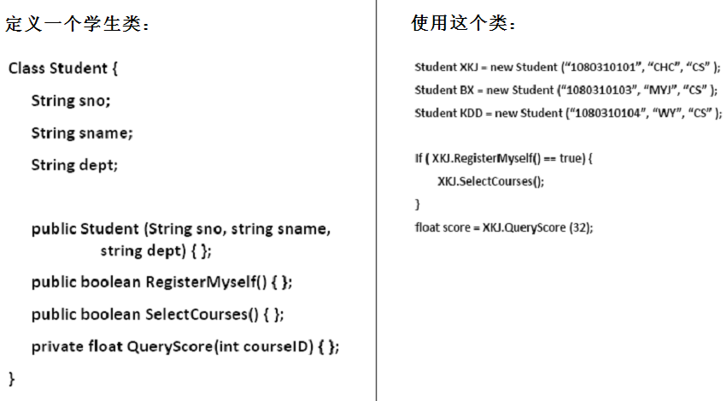
6.1 面向对象方法概述
对象和类之间的比较（续）：
类是静态的：类的存
在、内部的构成、外
部关系都将在程序执
行前就已经定义好了
对象是动态的：对象
在程序执行时可以被
动态地创建或删除

Slide 10
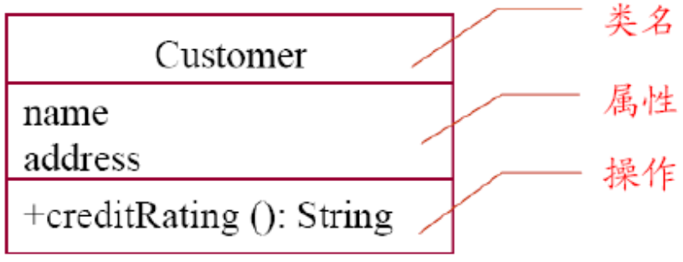
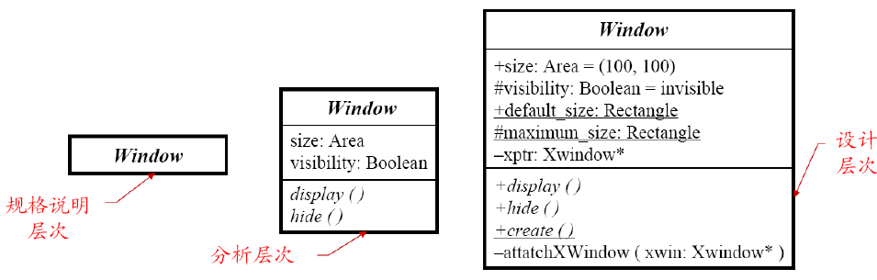
6.1 面向对象方法概述
在面向对象分析与设计过程中类的表示方式：
不断进行补充和细化

Slide 11
6.1 面向对象方法概述
在面向对象分析与设计过程中类的表示方式（续）：
属性的表达方式：
可见性 属性名：数据类型 = 初始值
操作的表达方式：
可见性 操作名(参数列表)：返回值数据类型
类中的属性和操作的可见性分为：
公有（public）：+
私有（private）：-
保护（protected）：#

Slide 12

6.1 面向对象方法概述
3、封装（Encapsulation）
把对象的属性和操作封装在一起形成一个独立的整体，从而对外界隐藏了对象内部的所有实现细节。
封装特性将对象的外部接口（可见）与内部实现细节（不可见）分离开。
例如：“司机”通过方向盘操纵“汽车”转向，而“汽车”如何实现转向的具体细节被封装在“汽车”对象内部，对于“司机”对象则是不可见的。

Slide 13
6.1 面向对象方法概述
4、继承（Inheritance）
一个类可以派生出子类，子类可以自动拥有父类的全部特性（包括属性和操作），同时也可加入自己的新特性，这种机制称为继承。
单继承：一个子类只有唯一的一个父类。
多继承：一个子类有一个以上的父类。

Slide 14
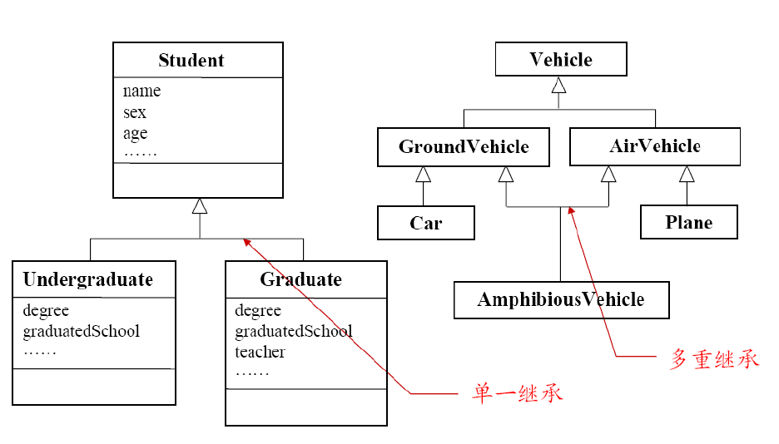
6.1 面向对象方法概述
单继承与多继承对比：

Slide 15
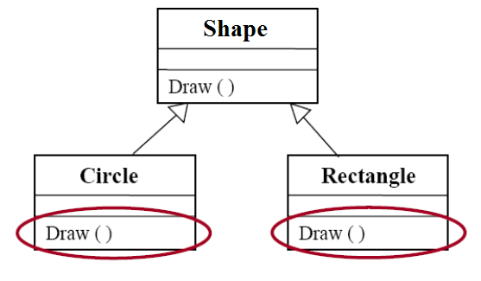
6.1 面向对象方法概述
5、多态性（Polymorphism）
在父类中定义的属性或操作被子类继承后，可以具有不同的数据类型或表现出不同的实现方式。
同一个操作，作用于不同类的实
例对象，将产生不同的执行结果

Slide 16
6.1 面向对象方法概述
定义三个类：
class Shape {
…
void draw() { }
…
}
class Circle extends Shape {
…
void draw()
{ system.out.println(“Circle”); }
…
}
class Rectangle extends Shape {
…
void draw()
{ system.out.println(“Rectangle’’); }
…
}
使用这三个类：
Shape [ ] s=new Shape[2];
s[0]=new Circle(); //圆形继承父类
s[1]=new Rectangle(); //矩形继承父类
s[0].draw();
s[1].draw();
执行结果为：
Circle
Rectangle

Slide 17

6.1 面向对象方法概述
6、消息（Message）
消息是一个对象向其它对象所发出的服务请求。
一个对象向另一个对象发出消息，请求某项服务，另一个对象接收该消息后，触发自己的某个操作（方法）响应该消息请求，并将执行结果返回给发出消息的对象。从而，形成对象之间的消息通信。
消息一般应包含以下内容：接收消息的对象名、消息名（操作或方法名）、输入参数、返回参数。

Slide 18

6.1 面向对象方法概述
7、类间关系（Relationship between classes）
(1) 泛化关系（Generalization）：
也称继承关系，表示类之间的“一般与特殊”关系。
这种关系使得类与类之间形成一种“分类结构”。
UML中泛化关系的表示符号：
Class A
类A是父类，类B是子类，子类指向父类
Class B

Slide 19
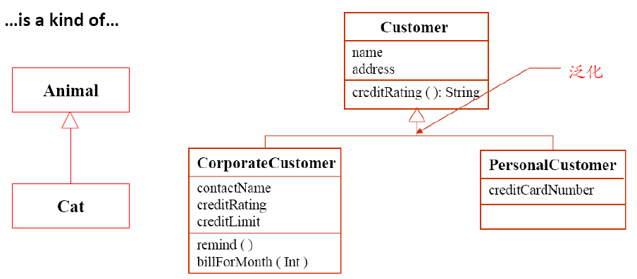
6.1 面向对象方法概述
Cat is a kind of animal.
Corporate customer is a kind of customer.
Personal customer is a kind of customer, too.

Slide 20
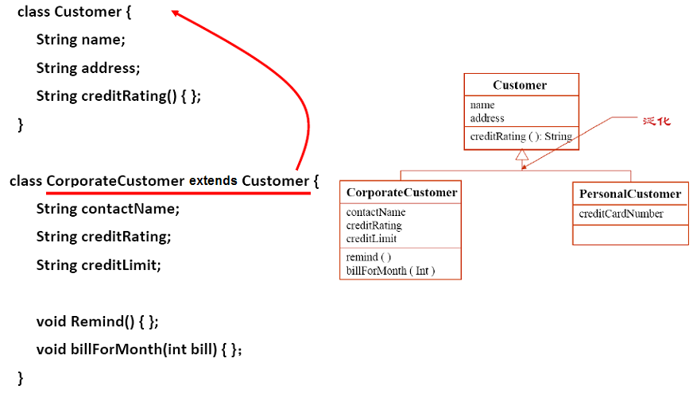
6.1 面向对象方法概述

Slide 21
6.1 面向对象方法概述
(2) 组成关系：
表示一个类是另一个类的组成部分，即类之间的“整体与部分”的关系。
这种关系使得类与类之间形成一种“组成结构”。
具体分为两种情况：
  聚合关系（Aggregation）
  组合关系（Composition）

Slide 22
6.1 面向对象方法概述
(2.1) 聚合关系：
整体类对象与部分类对象在生命周期上是相互独立的（即当整体类对象不存在了，部分类对象仍旧可以独立存在）
UML中聚合关系的表示符号：
类A是整体类，类B是部分类，部分类指向整体类
Class A
Class B

Slide 23
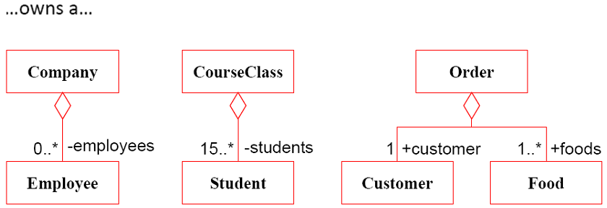
6.1 面向对象方法概述
聚合
A company owns zero or multiple employees.
A course class owns above 15 students.
An order owns a customer and a set of foods.

Slide 24
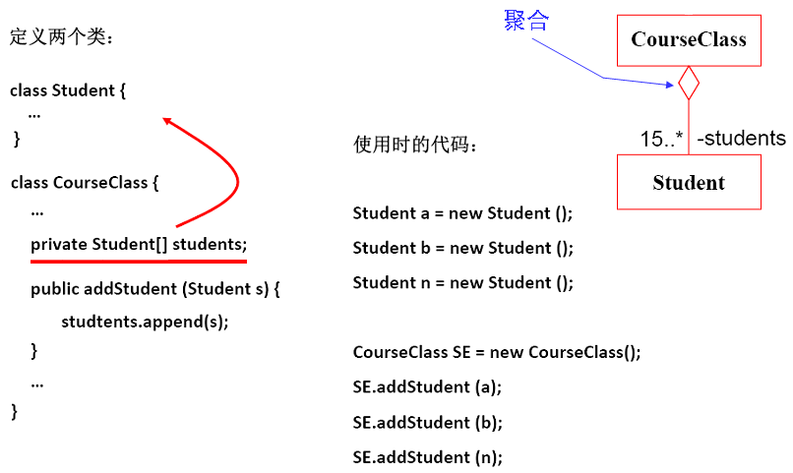
6.1 面向对象方法概述
整体类对象和部分类对象将分别被创建，分别被删除。

Slide 25
6.1 面向对象方法概述
(2.2) 组合关系：
整体类对象与部分类对象具有同样的生命周期（即当整体类对象不存在了，部分类对象也将不存在）
UML中组合关系的表示符号：
类A是整体类，类B是部分类，部分类指向整体类
Class A
Class B

Slide 26
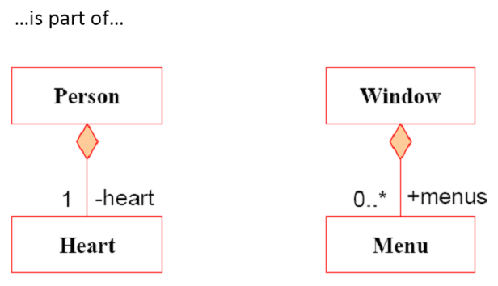
6.1 面向对象方法概述
组合
A heart is part of a person.
A menu is part of a window.

Slide 27
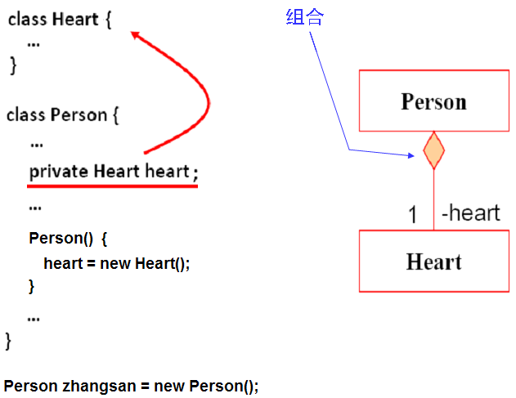
6.1 面向对象方法概述
整体类对象和部分类对象将同时被创建，同时被删除。

Slide 28
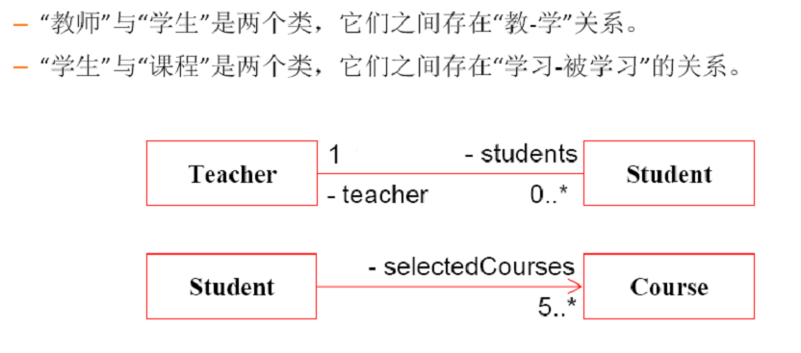
6.1 面向对象方法概述
(3) 关联关系（Association）：
表示对象之间长期存在的一种静态联系，这种联系一般是通过对象的属性加以展现，也称为“实例连接”。
关联关系也可以理解为两个类之间存在着某种语义联系。
“教师”类与“学生”类之间存在一种“教-被教”关系
“学生”类与“课程”类之间存在一种“选修-被选修”关系

Slide 29
6.1 面向对象方法概述
关联关系的方向性：
  单向关联：UML中的表示符号
  双向关联：UML中的表示符号
表示类A需要知道类B的信息；
但类B不需要知道类A的信息
Class A
Class B
表示类B需要知道类A的信息；
但类A不需要知道类B的信息
Class A
Class B
表示类A需要知道类B的信息；
类B也需要知道类A的信息
Class A
Class B

Slide 30
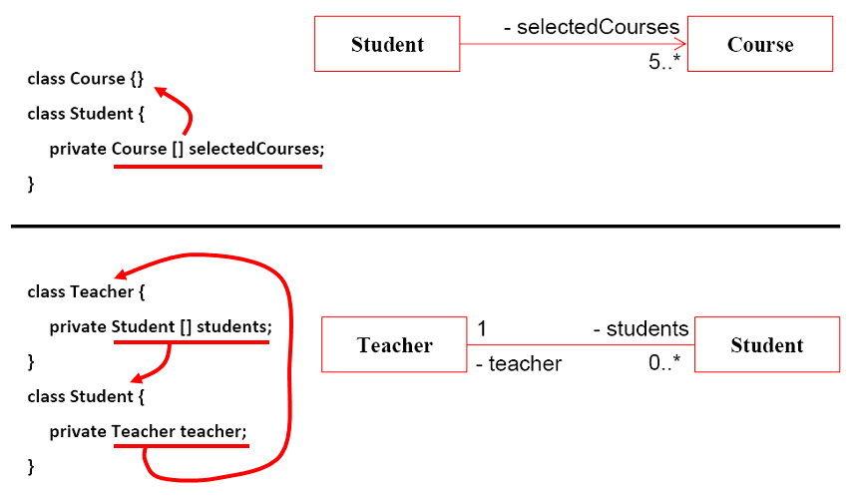
6.1 面向对象方法概述
单向关联
双向关联

Slide 31
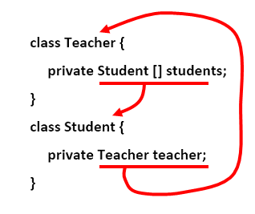
6.1 面向对象方法概述
关联关系中的多重性与关联属性：（这两方面在之前的聚合关系或组合关系中也存在）
关联属性：
绿色：表示关联属性
蓝色：表示多重性
多重性：表示Teacher类的1个实例对象与Student类的0~多个实例对象相关
联；反之，Student类的1个实例对象仅与Teacher类的1个实例对象相关联

Slide 32
6.1 面向对象方法概述
(4) 依赖关系（Dependency）：
表示对象之间临时存在的一种动态联系， 这种联系一般是通过对象之间的消息通信加以展现（对象A需要对象B的服务，A 便向B发出消息请求，B响应消息，触发所要求的服务操作），因此也称为“消息连接”。

Slide 33
6.1 面向对象方法概述
依赖关系也可视为对象之间的一种使用关系，这种使用关系是临时性的，而非长期存在的。以下情况通常会引起类之间的依赖关系：
  一个类是另一个类的某个操作（或方法）的参数。
  一个类在另一个类的某个操作（或方法）中被使用。
UML中依赖关系的表示符号：
表示类A依赖于类B，
即类A使用了类B
Class A
Class B

Slide 34
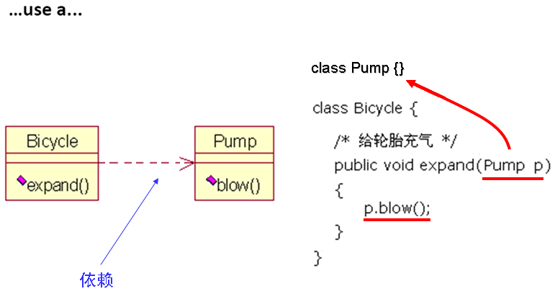
6.1 面向对象方法概述
A bicycle uses a pump.

Slide 35
6.1 面向对象方法概述
五种类间关系小结：
(1) 泛化/继承：一般与特殊的关系 分类结构
(2) 组合：整体与部分的关系，彼此不可分
(3) 聚合：整体与部分的关系，但彼此可分
(4) 关联：对象之间长期的静态联系 实例连接
(5) 依赖：对象之间动态的、临时的通信联系 消息连接
类间关系的强度：继承 > 组合 > 聚合 > 关联 > 依赖
组成结构

Slide 36
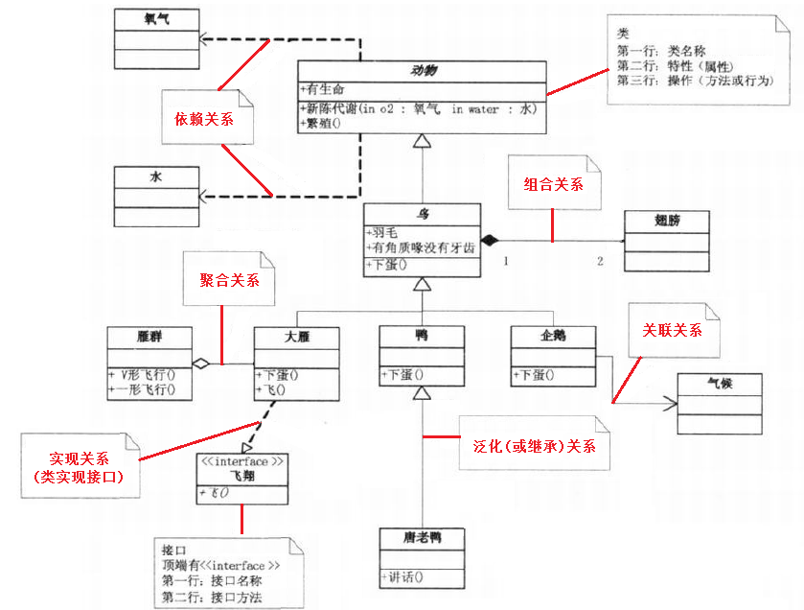
UML中的类图

